Slide 1
Notes:
Anbefalt tid: 2 timer
Deltakere: Leder, verneombud og tillitsvalgt/ansattrepresentant

Slide 2
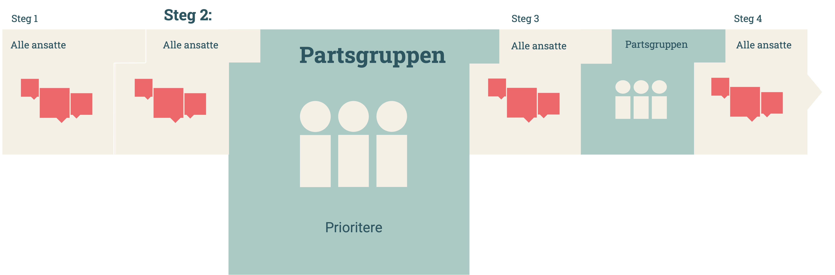
Prosessen
Notes:
Hensikt: Vise hvor vi er i prosessen

Slide 3
Refleksjon, sortering og prioritering
Hensikt:
Reflektere rundt budskapet i filmene
Gjennomgå gruppearbeid
Sortere og prioritere
Notes:
Hensikt: Vise hva vi skal jobbe med i møte
Støttetekst:
Vi skal starte dagen med å gå igjennom hovedbudskapet i filmene, og reflektere rundt hva dette betyr for deres arbeidsplass.
Deretter skal vi gå igjennom innspillene fra gruppearbeidet. Innspillene skal bearbeides sånn at vi har et utgangspunkt for å fortsette HelseIArbeid spillet.

Slide 4

Hva var det viktigste du tok med deg fra sist?
Notes:
Hensikt: Påkobling.
Metode: Runde rundt bordet

Slide 5
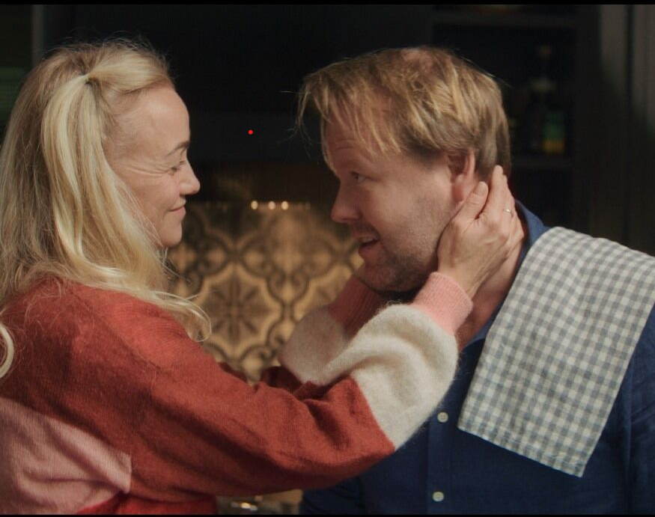
Film 1:
Viktigste budskap
Helse skapes i samspill – kropp, tanker, følelser og omgivelser
Jobben kan gi energi - når krav, kontroll og støtte er i balanse
Et godt arbeidsmiljø er et felles ansvar
Notes:
Hensikt: Koble filmens budskap til eget arbeidsmiljø
Metode: Runde rundt bordet
Forslag til refleksjonsspørsmål:
Hva er det viktigste budskapet vi tar med oss, og hva betyr dette for oss/vår bransje?
Hva betyr dette for vår arbeidsplass?
Hva gjør vi allerede bra?
Hva kan vi forbedre?

Slide 6
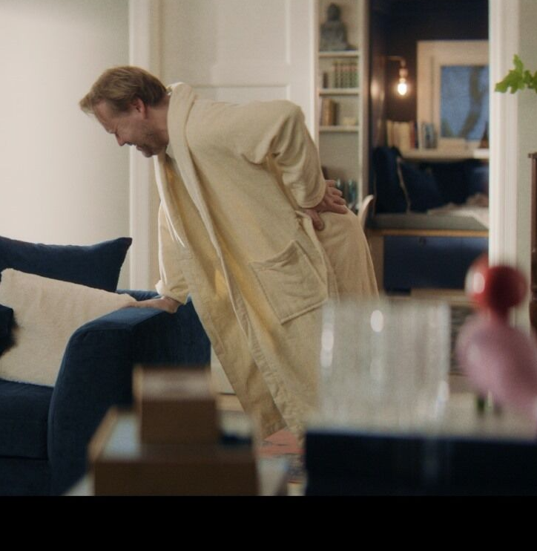
Film 2:
Viktigste budskap
Ryggsmerter er vanlige og som regel ufarlige.
Bevegelse hjelper mest – hold deg i gang.
Unngåelse kan forverre plagene.
Notes:
Hensikt: Koble filmens budskap til eget arbeidsmiljø
Metode: Runde rundt bordet
Forslag til refleksjonsspørsmål:
Hva er det viktigste budskapet vi tar med oss, og hva betyr dette for oss/vår bransje?
Hva betyr dette for vår arbeidsplass?
Hva gjør vi allerede bra?
Hva kan vi forbedre?

Slide 7
Oppgave:
Se på prioriteringsarkene de ansatte fylte ut i forrige møte.
Noter for deg selv hva du legger merke til med kortene fra gruppene.
Del med de andre det du legger merke til, de andre bare lytter.
Sorter
Slå sammen like kort og sorter etter tema
Avstemming med poeng
  Hver deltaker har fem poeng til å fordele på kortene i en avstemning for å bestemme prioriteringer. Man bestemmer selv om man ønsker å bruke alle stemmene på et kort, eller om man ønsker å fordele stemmene på flere kort.
Prioriter
Kortet med flest stemmer blir utgangspunktet for videre arbeid
Hvordan kan vi… spørsmål:
Utsagnet i kortet omformuleres til «Hvordan kan vi...» spørsmål. Dette blir utgangspunkt til neste møte med ansatte.
Spar på de neste tre kortene fra prioriteringslista:
Ta vare på kortene som ikke ble valgt, men som fikk flere stemmer. Disse kortene skal dere jobbe videre med i steg 4.
HelseIArbeid-spillet:
Sortere og prioritere
Notes:
Hensikt: Vise fremgangsmåten til hvordan vi skal bearbeide innspillene fra gruppearbeidet.
Metode: IGP og avstemming
Materiell: Prioriteringsarkene de ansatte fylte ut i forrige møte

Slide 8

Hvordan kan vi…
Notes:
Hensikt: Kortet som fikk flest stemmer omformuleres og fylles inn som «Hvordan kan vi… spørsmål»
Metode: «Hvordan kan vi…» spørsmål
«Hvordan kan vi…” er utformet for å være åpne, positive og inspirerende spørsmål.
Spørsmålene skal invitere til flere mulige løsninger, ikke ja/nei-svar, for å fremme kreativitet og idéutvikling.
Under finner dere forslag til «Hvordan kan vi…»-spørsmål basert på kortene. Se etter overskrift fra kortet.
Partsgruppen bestemmer selv om de ønsker å bruke formuleringen vi har lagd, eller om de ønsker å lage sin egen vri. Men det er viktig at «Hvordan kan vi…» spørsmålet er knyttet til temaet i kortet som er valgt.
Autonomi
Hvordan kan vi skape gode muligheter for å påvirke egne arbeidsoppgaver og delta i beslutninger?
Organisere arbeidet
Hvordan kan vi legge til rette for innspill til hvordan arbeidet organiseres?
Tilbakemelding
Hvordan kan vi sikre konstruktive tilbakemeldinger på arbeidet vårt?
Mening i arbeidet
Hvordan kan vi sørge for at arbeidet oppleves som viktig og meningsfullt?
Emosjonelt arbeid
Hvordan kan vi gi tid og rom til å bearbeide faglige og følelsesmessige utfordringer?
Støtte fra kollegaer
Hvordan kan vi gjøre det enkelt å få hjelp og støtte fra kollegaer i hverdagen?
Arbeidsmengde
Hvordan kan vi tilpasse arbeidsoppgaver og tidsrammer slik at oppgavene kan utføres på en god måte?
Trygghet
Hvordan kan vi skape trygghet i jobben og mulighet til å si ifra når det trengs?
Rettferdighet
Hvordan kan vi sikre at beslutninger og handlinger på arbeidsplassen oppleves som rettferdige og bidrar til et godt arbeidsmiljø?
Læring og utvikling
Hvordan kan vi gi gode muligheter for både faglig og personlig utvikling?
Mestring
Hvordan kan vi legge til rette for mestring i arbeidsoppgavene og utvikling av kompetanse?
Støtte fra leder
Hvordan kan vi sørge for at ledere er tilgjengelige, tydelige og gir god støtte?
Forutsigbarhet
Hvordan kan vi tydeliggjøre hva som forventes og gi oversikt over hva som skjer fremover?
Kommunikasjon (avdelinger)
Hvordan kan vi sikre at kommunikasjon på tvers av avdelinger fungerer godt?
Kommunikasjon (generelt)
Hvordan kan vi sørge for at kommunikasjon hos oss fungerer godt?
Anerkjennelse
Hvordan kan vi vise at innsats på jobben blir sett og verdsatt?
Arbeidsglede
Hvordan kan vi feire små og store suksesser?
Pause
Hvordan kan vi gi tid og rom til pauser i arbeidsdagen?
Samarbeid
Hvordan kan vi styrke samarbeidet slik at det oppleves som et felles ansvar?
Tilrettelegging
Hvordan kan vi gjøre det mulig å tilrettelegge ved behov?
Rolleklarhet
Hvordan kan vi tydeliggjøre hva som forventes i jobben og hvilke oppgaver som skal utføres?
Kultur
Hvordan kan vi skape en kultur der det er lov å komme på jobb med helseplager?

Slide 9



Disse tar vi vare på
Hvordan kan vi…
Hvordan kan vi…
Hvordan kan vi…
Notes:
Hensikt: Disse kortene skal bedriften jobbe med i steg 4, etter de har fullført tiltak som utarbeides for det første prioriterte kortet.
Her fyller dere inn riktig «Hvordan kan vi spørsmål» til de utvalgte kortene. Disse finner dere i listen under. Se etter overskriften.
«Hvordan kan vi…» spørsmålene:
Autonomi
Hvordan kan vi skape gode muligheter for å påvirke egne arbeidsoppgaver og delta i beslutninger?
Organisere arbeidet
Hvordan kan vi legge til rette for innspill til hvordan arbeidet organiseres?
Tilbakemelding
Hvordan kan vi sikre konstruktive tilbakemeldinger på arbeidet vårt?
Mening i arbeidet
Hvordan kan vi sørge for at arbeidet oppleves som viktig og meningsfullt?
Emosjonelt arbeid
Hvordan kan vi gi tid og rom til å bearbeide faglige og følelsesmessige utfordringer?
Støtte fra kollegaer
Hvordan kan vi gjøre det enkelt å få hjelp og støtte fra kollegaer i hverdagen?
Arbeidsmengde
Hvordan kan vi tilpasse arbeidsoppgaver og tidsrammer slik at oppgavene kan utføres på en god måte?
Trygghet
Hvordan kan vi skape trygghet i jobben og mulighet til å si ifra når det trengs?
Rettferdighet
Hvordan kan vi sikre at beslutninger og handlinger på arbeidsplassen oppleves som rettferdige og bidrar til et godt arbeidsmiljø?
Læring og utvikling
Hvordan kan vi gi gode muligheter for både faglig og personlig utvikling?
Mestring
Hvordan kan vi legge til rette for mestring i arbeidsoppgavene og utvikling av kompetanse?
Støtte fra leder
Hvordan kan vi sørge for at ledere er tilgjengelige, tydelige og gir god støtte?
Forutsigbarhet
Hvordan kan vi tydeliggjøre hva som forventes og gi oversikt over hva som skjer fremover?
Kommunikasjon (avdelinger)
Hvordan kan vi sikre at kommunikasjon på tvers av avdelinger fungerer godt?
Kommunikasjon (generelt)
Hvordan kan vi sørge for at kommunikasjon hos oss fungerer godt?
Anerkjennelse
Hvordan kan vi vise at innsats på jobben blir sett og verdsatt?
Arbeidsglede
Hvordan kan vi feire små og store suksesser?
Pause
Hvordan kan vi gi tid og rom til pauser i arbeidsdagen?
Samarbeid
Hvordan kan vi styrke samarbeidet slik at det oppleves som et felles ansvar?
Tilrettelegging
Hvordan kan vi gjøre det mulig å tilrettelegge ved behov?
Rolleklarhet
Hvordan kan vi tydeliggjøre hva som forventes i jobben og hvilke oppgaver som skal utføres?
Kultur
Hvordan kan vi skape en kultur der det er lov å komme på jobb med helseplager?

Slide 10
Hva er det viktigste du tar med deg fra dagen i dag?
Notes:
Hensikt: Avslutte dagen på en god måte
Metode: Runde rundt bordet

Slide 12
Valgfritt tilleggsstoff

Slide 13


Vårt beste tips til hva dere kan gjøre fremover:

